Slide 1
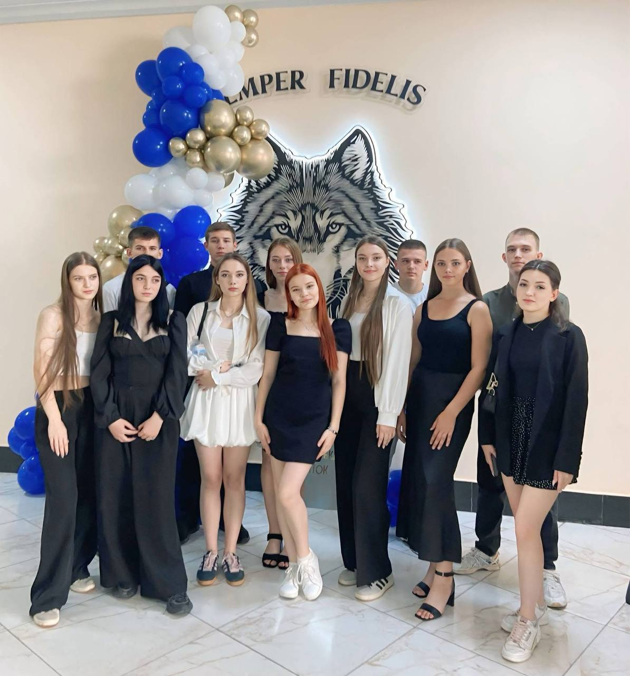
МЕНЕДЖМЕНТ
КРЕАТИВНИХ ІНДУСТРІЙ
CREATIVE INDUSTRIES MANAGEMENT
Освітньо-професійна програма
першого (бакалаврського) рівня вищої освіти
за спеціальністю D3 Менеджмент
галузі знань D Бізнес, адміністрування та право

Slide 2


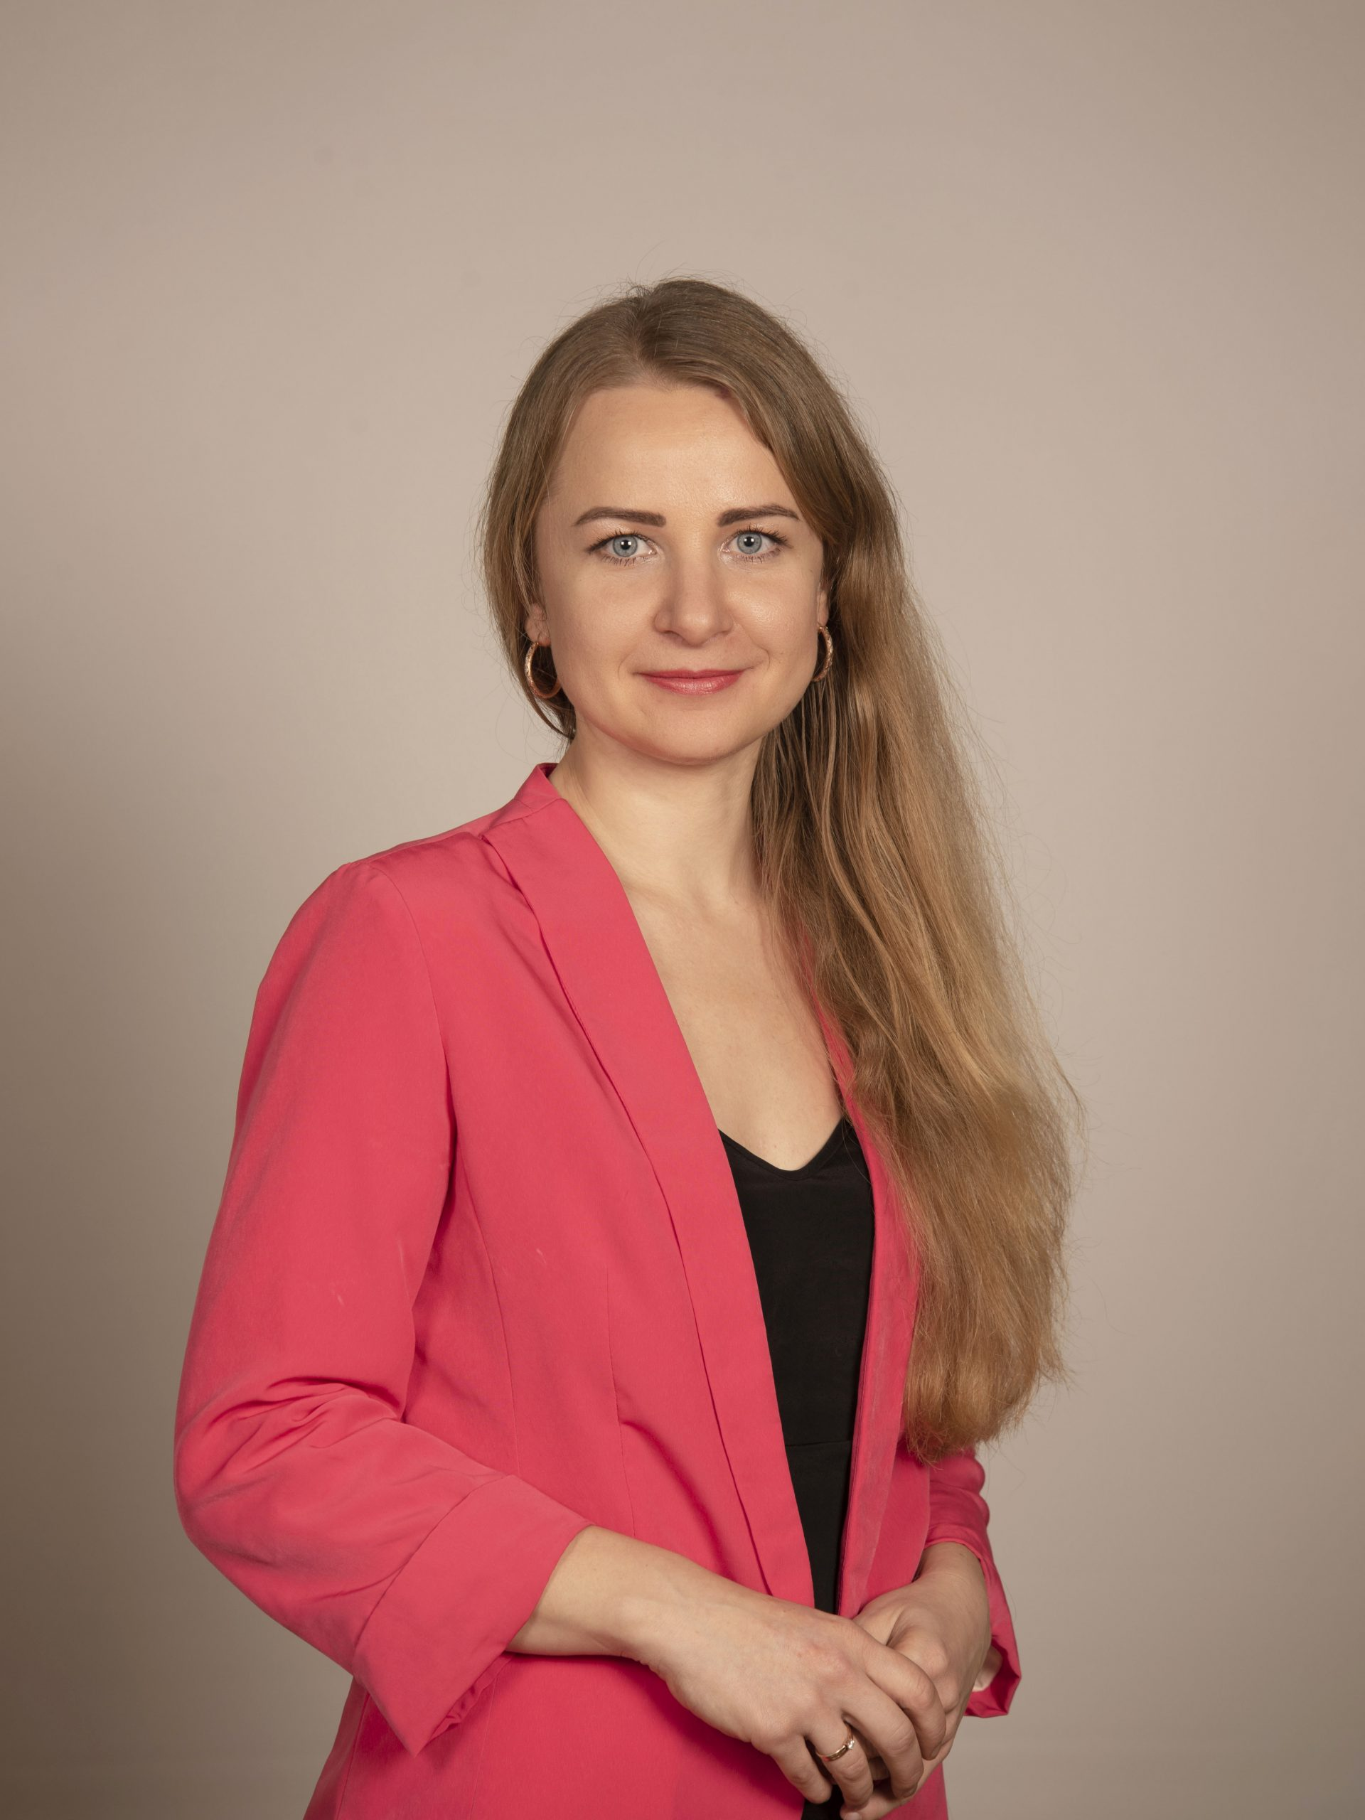

ГАРАНТ ОСВІТНЬОЇ ПРОГРАМИ
ЧЛЕНИ ПРОЄКТНОЇ ГРУПИ
МОСІЄНКО Оксана
к.е.н., доцент кафедри економічної теорії, інтелектуальної власності та публічного управління
ДОВЖЕНКО Валентина
к.е.н., доцент кафедри економічної теорії, інтелектуальної власності та публічного управління
ЗАХАРІНА Оксана
к.е.н., доцент кафедри економічної теорії, інтелектуальної власності та публічного управління
ІВАНЮК Ольга
к.е.н., доцент кафедри економічної теорії, інтелектуальної власності та публічного управління

Slide 3

УНІКАЛЬНІСТЬ ПРОГРАМИ
МІЖДИСЦИПЛІНАРНИЙ ПІДХІД
Поєднання стратегічного, операційного та проєктного управління з інноваційними підходами у креативних індустріях.
ІНТЕЛЕКТУАЛЬНА КОНКУРЕНТОСПРОМОЖНІСТЬ
Фокус на інтелектуальні активи та конкурентні продукти завдяки формуванню компетентностей управління інтелектуальною власністю та створення конкурентоспроможних креативних продуктів.
ПАРТНЕРСТВО З РОБОТОДАВЦЯМИ
Програма реалізується у тісній співпраці з представниками креативного бізнесу та культурних інституцій, забезпечуючи практичну підготовку і актуальні професійні навички.
КУЛЬТУРНА СПАДЩИНА
Формує компетентності управління та розвитку проєктів у сфері
збереження й популяризації спадщини через інструменти
креативних індустрій.
Notes:
Перш за все, програма базується на комплексному підході.
Вона поєднує підготовку фахівців у сфері виробництва, переробки та управління якістю і безпечністю продукції тваринництва в межах єдиної освітньої траєкторії.
Це дозволяє сформувати цілісне бачення агропродовольчого ланцюга — від сировини до готового продукту.
Другий важливий напрям — екологічність та інновації. Програма орієнтована на екологічно чисте виробництво, дотримання принципів безпечності харчових продуктів і впровадження сучасних інноваційних технологій, що відповідають європейським стандартам.
Третім елементом є партнерство з роботодавцями. Освітній процес реалізується у тісній співпраці з аграрними підприємствами та галузевими експертами, які залучаються до навчання, практичної підготовки та формування змісту освітніх компонентів.
Окрему увагу приділено регіональній специфіці. Програма адаптована до особливостей та потреб Поліського регіону, що підвищує її прикладну цінність і сприяє розвитку місцевого аграрного сектору.

Slide 4
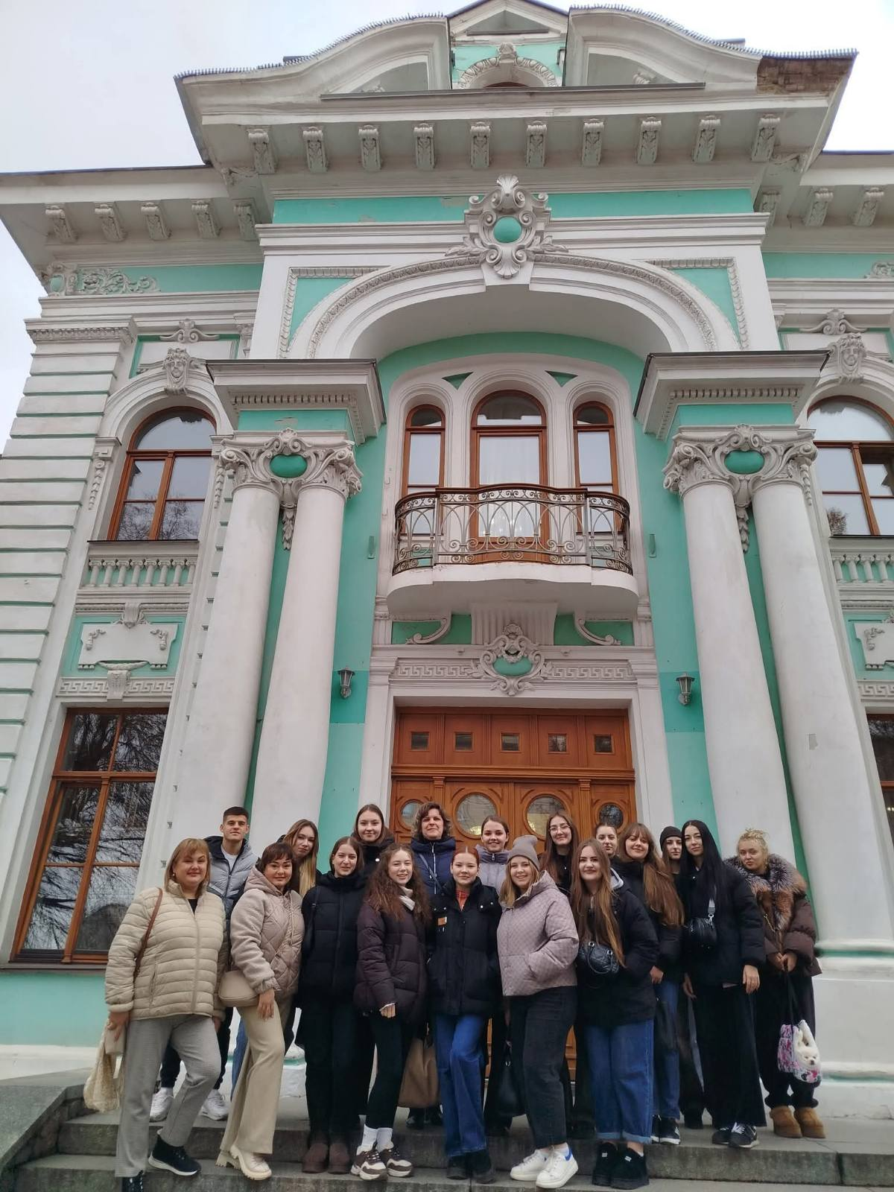
МЕТА ПРОГРАМИ Й ОСВІТНІЙ ФОКУС
МІЕТА ПРОГРАМИ
Підготовка висококваліфікованих фахівців, здатних ефективно управляти проєктами у сфері культури та мистецтва. Формування комплексних знань та навичок з управління творчими колективами, розробки інноваційних стратегій розвитку, залучення фінансування та просування креативних продуктів на національному та міжнародному ринках. Отримання здобувачами унікальних компетентностей для трансформації творчих ідей у прибуткові бізнес-моделі, сприяючи розвитку креативної економіки та культурного простору.
ОСВІТНІЙ ФОКУС
Формування загальноосвітніх та професійних компетентностей у сфері менеджменту з акцентом на інтеграцію управлінських практик із творчими процесами, розвиток лідерських якостей та підприємницького мислення для успішної реалізації інноваційних проєктів у креативних індустріях.
КЛЮЧОВІ СЛОВА
менеджмент, адміністрування, креативні індустрії, інтелектуальна власність.
Notes:
Перш за все, програма базується на комплексному підході.
Вона поєднує підготовку фахівців у сфері виробництва, переробки та управління якістю і безпечністю продукції тваринництва в межах єдиної освітньої траєкторії.
Це дозволяє сформувати цілісне бачення агропродовольчого ланцюга — від сировини до готового продукту.
Другий важливий напрям — екологічність та інновації. Програма орієнтована на екологічно чисте виробництво, дотримання принципів безпечності харчових продуктів і впровадження сучасних інноваційних технологій, що відповідають європейським стандартам.
Третім елементом є партнерство з роботодавцями. Освітній процес реалізується у тісній співпраці з аграрними підприємствами та галузевими експертами, які залучаються до навчання, практичної підготовки та формування змісту освітніх компонентів.
Окрему увагу приділено регіональній специфіці. Програма адаптована до особливостей та потреб Поліського регіону, що підвищує її прикладну цінність і сприяє розвитку місцевого аграрного сектору.

Slide 5




АКАДЕМІЧНА АРХІТЕКТУРА ТА ЗМІСТ ПІДГОТОВКИ
Програма розрахована на 240 кредитів ЄКТС і включає збалансоване поєднання обов'язкових та вибіркових
компонентів, практичної підготовки та атестації.
66,2%
25,0%
НОРМАТИВНІ КОМПОНЕНТИ
ВИБІРКОВІ КОМПОНЕНТИ
159 кредитів ЄКТС обов'язкових дисциплін
60 кредитів ЄКТС дисциплін за вибором
7,1%
1,7%
ПРАКТИЧНА ПІДГОТОВКА
АТЕСТАЦІЯ
17 кредитів ЄКТС навчальної та виробничої практики
4 кредити ЄКТС кваліфікаційної роботи

Slide 6


НОРМАТИВНІ (ОБОВ'ЯЗКОВІ) ОСВІТНІ КОМПОНЕНТИ
Загальний обсяг обов'язкових компонентів: 159 кредитів ЄКТС
Цикл загальної підготовки
Цикл професійної підготовки
.
ОК 1 | Історія та культура України | 5,0 | екзамен
ОК 2 | Ділова українська мова | 4,0 | залік
ОК 3 | Ділова іноземна мова | 12,0 | залік, екзамен
ОК 4 | Іноземна мова за професійним спрямуванням | 8,0 | залік, екзамен
ОК 5 | Фізичне виховання | 4,0 | залік
ОК 6 | Економічна теорія | 5,0 | екзамен
ОК 7 | Вища математика | 4,0 | екзамен
ОК 8 | Філософія | 4,0 | екзамен
ОК 9 | Інформаційні технології | 5,0 | екзамен
ОК 10 | Макро- та мікроекономіка | 5,0 | екзамен
ОК 11 | Господарське та цивільне право | 5,0 | екзамен
ОК 12 | Психологія | 5,0 | екзамен
ОК 13 | Статистика та бізнес-аналітика | 5,0 | екзамен
ОК 14 | Теорія та практика управлінських рішень | 4,0 | екзамен
ОК 15 | Вступ до фаху | 4,0 | екзамен
ОК 16 | Менеджмент | 4,0 | екзамен
ОК 17 | Креативна економіка | 5,0 | екзамен
ОК 18 | Інтелектуальна власність | 5,0 | екзамен
ОК 19 | Лідерство та комунікації | 4,0 | залік
ОК 20 | Управління бізнес-середовищем у сфері креативних індустрій | 4,0 | екзамен
ОК 21 | Управління людськими ресурсами | 4,0 | екзамен
ОК 22 | Менеджмент креативних індустрій Курсова робота | 4,0 1,0 | екзамен захист к.р.
ОК 23 | Маркетинг | 4,0 | екзамен
ОК 24 | Фінансовий менеджмент | 4,0 | екзамен
ОК 25 | Соціокультурний менеджмент | 5,0 | екзамен
ОК 26 | Стратегічне управління | 4,0 | екзамен
ОК 27 | Операційний менеджмент | 4,0 | екзамен
ОК 28 | Крос-культурний менеджмент | 4,0 | екзамен
ОК 29 | Управління проєктами у сфері креативних індустрій Курсова робота | 5,0 | екзамен захист к.р.
ОК 30 | Бренд-менеджмент креативних індустріях | 4,0 | екзамен
ОК 31 | Психологія управління | 4,0 | екзамен
ОК 32 | Сталий розвиток креативних індустрій | 4,0 | екзамен
ОК 33 | Управління змінами та інноваціями | 4,0 | екзамен
За рішенням Вченої ради університету
ОК 34 | Базова загальновійськова підготовка (теоретична підготовка)* / Домедична підготовка** | 3,0 | диф. залік

Slide 7
ВИБІРКОВІ ОСВІТНІ КОМПОНЕНТИ
Загальний обсяг обов'язкових компонентів: 60 кредитів ЄКТС.
Вибіркові компоненти забезпечують індивідуалізацію освітньої траєкторії та поглиблення спеціалізації здобувачів щодо трансформації творчих задумів в інтелектуальні активи, монетизації креативного продукту, стратегічного управління креативними проєктами за для сталого розвитку громад і просування національної культури тощо).
Перелік варіативних компонент:
№ з/п | Назва дисципліни | Курс, семестр
1 | Правове забезпечення креативних індустрій | 2 курс, 4 семестр
2 | Юридичний супровід креативного бізнесу | 2 курс, 4 семестр
3 | Економіка відновлення територій через креативні індустрії | 2 курс, 4 семестр
4 | Економіка креативних індустрій та культурних ринків | 2 курс, 4 семестр
5 | Суспільна та медійна комунікація | 2 курс, 4 семестр
6 | Стратегічні медіакомунікації та PR | 2 курс, 4 семестр
7 | Управління суспільним розвитком | 3 курс, 5 семестр
8 | Технології поведінкової економіки в управлінні | 3 курс, 5 семестр
9 | Нейроменеджмент та споживча поведінка | 3 курс, 5 семестр
10 | Авторське право та ліцензування контенту | 3 курс, 5 семестр
11 | Менеджмент прав та ліцензійні стратегії | 3 курс, 5 семестр
12 | Бізнес-планування креативних індустрій | 3 курс, 5 семестр
13 | Проєктне моделювання та запуск стартапів | 3 курс, 6 семестр
14 | Комерціалізація творчих продуктів та ІВ | 3 курс, 6 семестр
15 | Монетизація інтелектуального капіталу | 3 курс, 6 семестр
16 | Венчурне інвестування в креативній економіці | 3 курс, 6 семестр
17 | Інвестування у сфері креативних індустрій | 3 курс, 6 семестр
18 | Публічна політика у сфері ККІ | 3 курс, 6 семестр
19 | Залучення інвестицій та масштабування | 3 курс, 7 семестр
20 | Державний лобізм та культурне регулювання | 3 курс, 7 семестр
21 | Управління креативним потенціалом громад | 4 курс, 7 семестр
22 | Креативний розвиток територій та урбаністика | 4 курс, 7 семестр
23 | Стратегічне партнерство в креативних індустріях | 4 курс, 7 семестр
24 | Колаборації та мережева взаємодія | 4 курс, 7 семестр
25 | Соціальна відповідальність у креативних індустріях | 4 курс, 7 семестр
26 | Етичне лідерство та сталий розвиток | 4 курс, 7 семестр
27 | Професійна етика та доброчесність | 4 курс, 8 семестр
28 | Комплаєнс та професійні стандарти | 4 курс, 8 семестр
29 | Безпека ІВ та промисловий шпіонаж | 4 курс, 8 семестр
30 | Захист комерційних таємниць та активів | 4 курс, 8 семестр
31 | Культурна дипломатія | 4 курс, 8 семестр
32 | Міжнародний культурний вплив | 4 курс, 8 семестр
33 | Управління культурною спадщиною | 4 курс, 8 семестр
34 | Менеджмент історичних та культурних активів | 4 курс, 8 семестр
✅ Частка вибіркових компонентів відповідає вимогам МОН (не менше 25% від теоретичної підготовки)

Slide 8
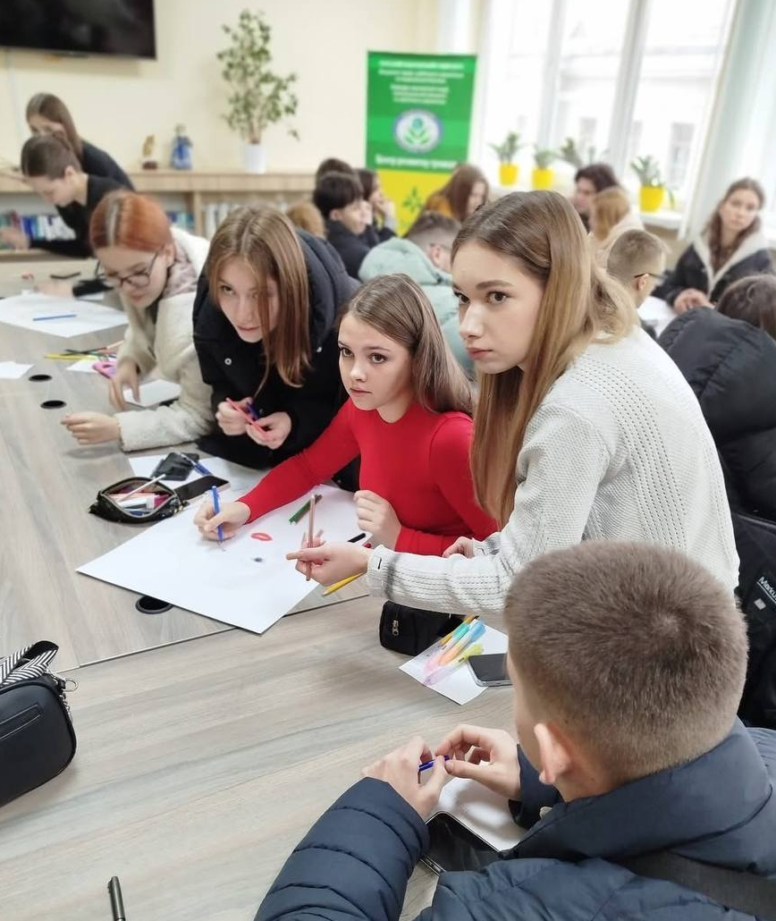



ПРАКТИЧНА ПІДГОТОВКА
НАВЧАЛЬНА ПРАКТИКА
9 кредитів ЄКТС ( 3,8% від загального обсягу програми)
Спрямована на інтеграцію теоретичних знань та практичних
навичок управління створення та монетизцію продуктів креативних індуструй
Навчальні практики
НП 1 | Менеджмент національної ідентичності | 2,0 | диф. залік
НП 2 | Цифровий менеджмент у креативних індустріях | 1,0 | диф. залік
НП 3 | Основи креативного мислення та командної роботи | 1,0 | диф. залік
НП 4 | Менеджмент емоцій та креативності | 1,0 | диф. залік
НП 5 | Проєкт-менеджмент креативних продуктів та послуг | 2,0 | диф. залік
НП 6 | Фандрайзинг та грантовий менеджмент | 1,0 | диф. залік
НП 7 | Фінансування креативних стартапів | 1,0 | диф. залік
ВИРОБНИЧА ПРАКТИЧНА
8 кредитів ЄКТС ( 3,3 % від загального обсягу програми)
Спрямована на формування прикладних професійних навичок
у реальних виробничих умовах
Виробничі практики
ВП 1 | Виробнича практика | 4,0 | захист звіту
ПП 1 | Переддипломна практика | 4,0 | захист звіту
РЕАЛЬНІ ПРАКТИЧНІ КЕЙСИ
Орієнтація на досвід прийняття рішень, навички критичного аналізу
та формування готовності до вирішення конкретних професійних
викликів у креативній індустрії.

Slide 9
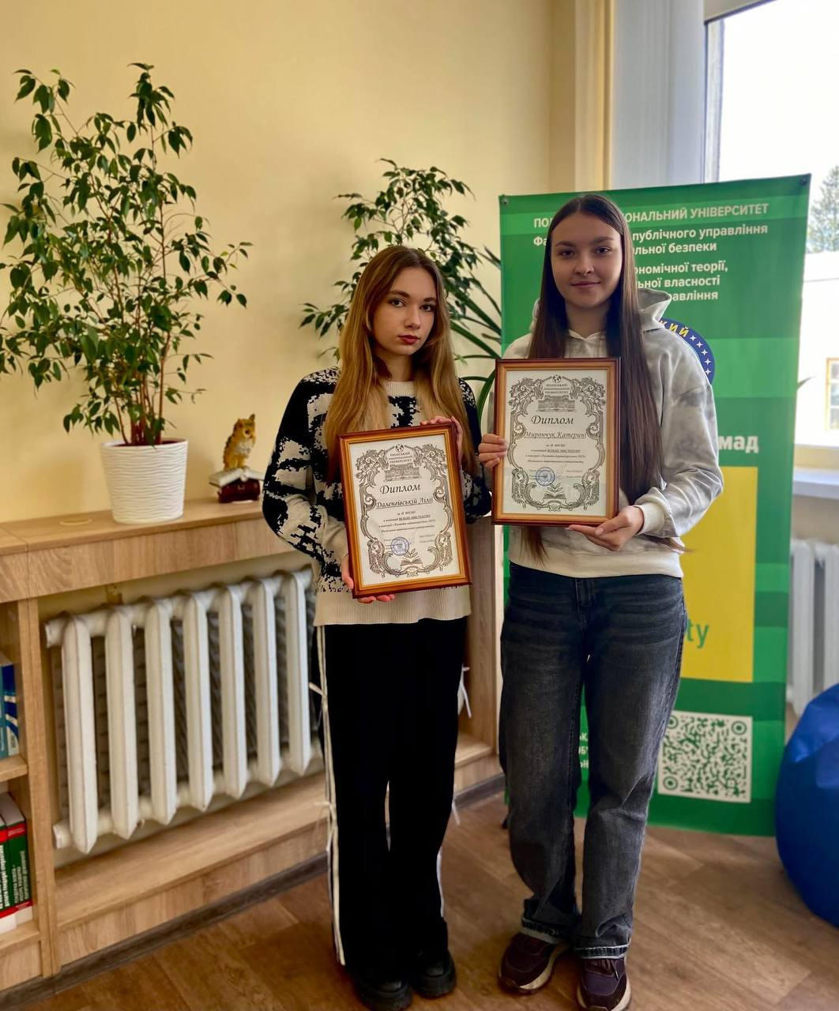
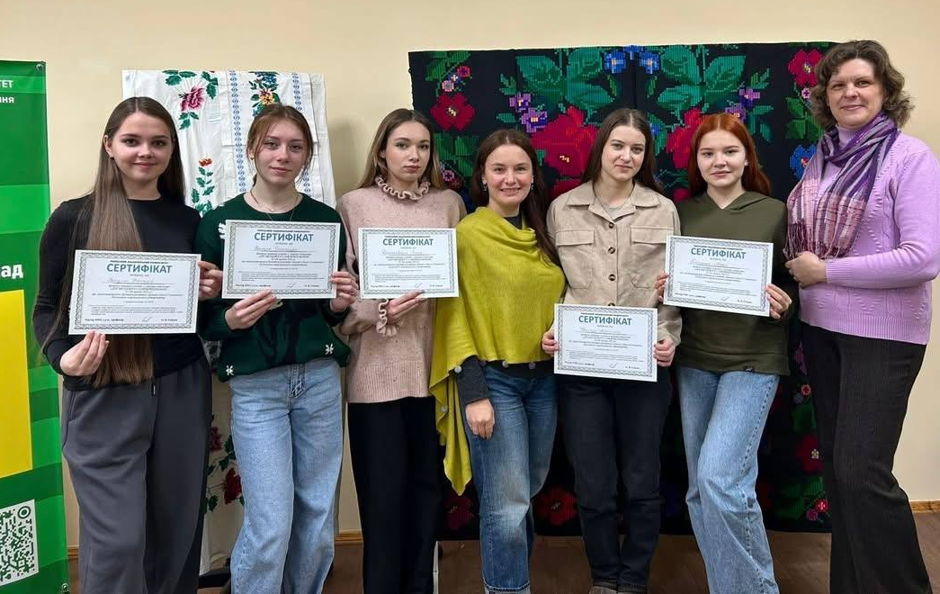
АТЕСТАЦІЯ ВИПУСКНИКІВ
4 кредита ЄКТС
КВАЛІФІКАЦІЙНА РОБОТА
Самостійне науково-практичне дослідження
Розв'язання актуальної практичної проблеми
Захист перед екзаменаційною комісією
КР 1 | Підготовка та захист кваліфікаційної роботи | 4,0 | 120 | Захист кваліф. роботи

Slide 10
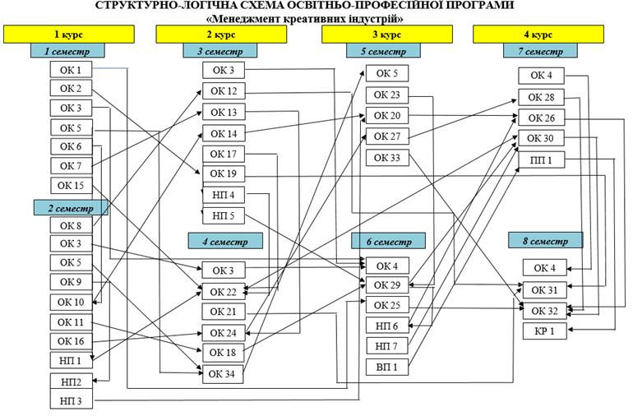
СТРУКТУРНО-ЛОГІЧНА СХЕМА ОСВІТНЬО-ПРОФЕСІЙНОЇ ПРОГРАМИ

Slide 11




КОМПЕТЕНТНІСНИЙ ПОТЕНЦІАЛ І ПРОФЕСІЙНІ РЕЗУЛЬТАТИ НАВЧАННЯ
КЛЮЧОВІ КОМПЕТЕНТНОСТІ ВИПУСКНИКА
Програма сфокусована на формування загальноосвітніх та професійних компетентностей у сфері менеджменту з акцентом на інтеграцію управлінських практик із творчими процесами, розвиток лідерських якостей та підприємницького мислення для успішної реалізації інноваційних проєктів у креативних індустріях.
Прикладний менеджмент
Інноваційна креативність
Здатність ефективно координувати ресурси організації та приймати обґрунтовані управлінські рішення для досягнення конкретних бізнес-результатів.
Генерація унікальних ідей та їх впровадження у практичну діяльність шляхом абстрактного мислення, синтезу знань та використання сучасних ІТ-технологій.
Економічна адаптивність
Міжкультурна взаємодія
Здатність аналізувати ринкову кон’юнктуру та застосовувати інноваційний інструментарій менеджменту для стратегічного планування й ефективного функціонування організації.
Забезпечення ефективної комунікації в міжнародному контексті на основі поваги до різноманітності та вміння налагоджувати конструктивний командний діалог.
Результати навчання узгоджені з очікуваннями роботодавців та відповідають сучасним вимогам галузі.
Notes:
Освітня програма спрямована на формування комплексу професійних і загальних компетентностей, що забезпечують конкурентоспроможність випускників на сучасному ринку праці та їх готовність до роботи в умовах трансформації аграрного сектору.
Перший ключовий блок — сучасні технології. Випускники володіють інноваційними технологіями виробництва та переробки продукції тваринництва, здатні впроваджувати цифрові рішення, автоматизовані системи та ресурсоощадні технології.
Другий напрям — якість і безпечність. Формується здатність забезпечувати якість і безпечність продукції на всіх етапах виробничого процесу відповідно до вимог національних і європейських стандартів.
Третій блок — управлінські рішення. Випускники готові приймати обґрунтовані управлінські та інноваційні рішення у професійній діяльності, працювати в команді та ефективно реагувати на виклики ринку.
Четвертий напрям — професійна мобільність. Програма формує готовність до професійної мобільності, безперервного навчання та розвитку протягом життя, що є необхідною умовою успішної кар’єри.

Slide 12
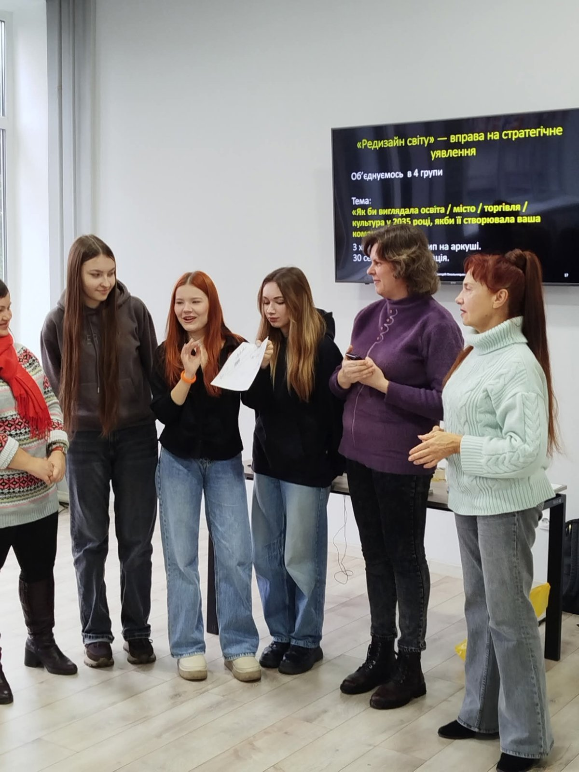
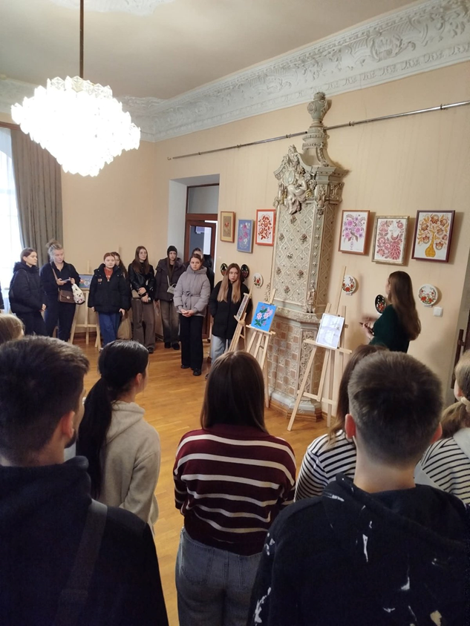
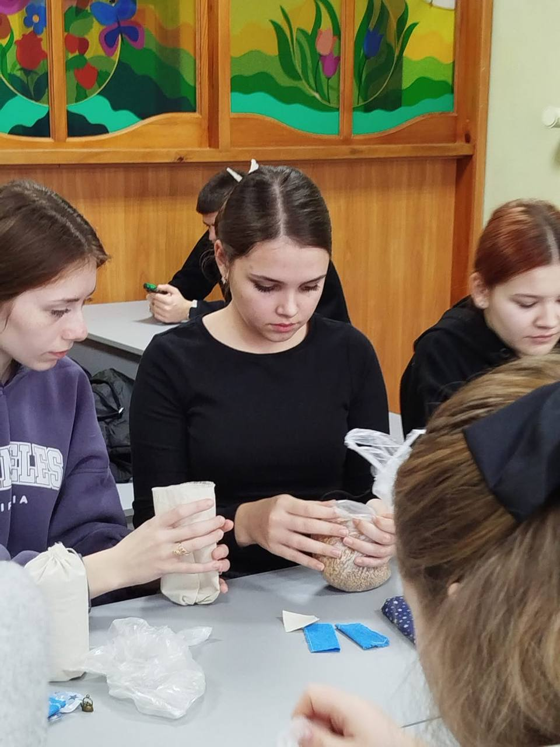
ІНТЕГРАЛЬНА ТА ЗАГАЛЬНІ
ПРОГРАМНІ КОМПЕТЕНТНОСТІ
ІК. ІНТЕГРАЛЬНА КОМПЕТЕНТНІСТЬ
Здатність розв’язувати складні спеціалізовані задачі та практичні проблеми, які характеризуються комплексністю і невизначеністю умов у сфері менеджменту або у процесі навчання, що передбачає застосування теорій та методів соціальних та поведінкових наук.
ЗК01. Здатність реалізувати свої права і обов’язки як члена суспільства, усвідомлювати цінності громадянського
суспільства та необхідність його сталого розвитку, верховенства права, прав свобод людини і громадянина України.
ЗК02. Здатність зберігати та примножувати моральні, культурні, наукові цінності та примножувати досягнення
суспільства на основі розуміння історії, її місця у загальній системі знань про природу і суспільство та у
розвитку суспільства.
ЗК03. Здатність до абстрактного мислення, аналізу, синтезу.
ЗК04. Здатність застосовувати знання у практичних ситуаціях.
ЗК05. Знання та розуміння предметної області та розуміння професійної діяльності.
ЗК06. Здатність спілкуватися державною мовою.
ЗК07. Здатність спілкуватися іноземною мовою.
ЗК08. Навички використання інформаційних і комунікаційних технологій.
ЗК09. Здатність вчитися та оволодівати сучасними знаннями.
ЗК10. Здатність до проведення досліджень на відповідному рівні.
ЗК11. Здатність до адаптації та дії у новій ситуації
ЗК12. Здатність генерувати нові ідеї (креативність).
ЗК13. Цінування та повага різноманітності та мультикультурності.
ЗК14. Здатність працювати у міжнародному контексті.
ЗК15. Здатність діяти на основі етичних міркувань (мотивів).
ЗК16. Здатність ухвалювати рішення та діяти, дотримуючись принципу неприпустимості корупції.

Slide 13
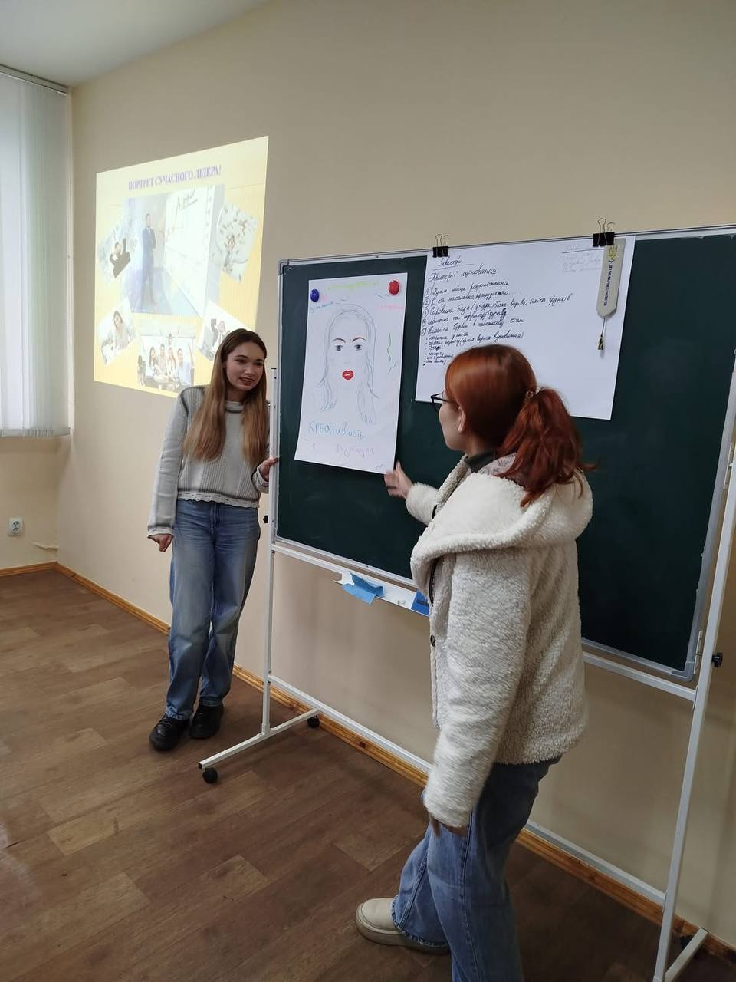
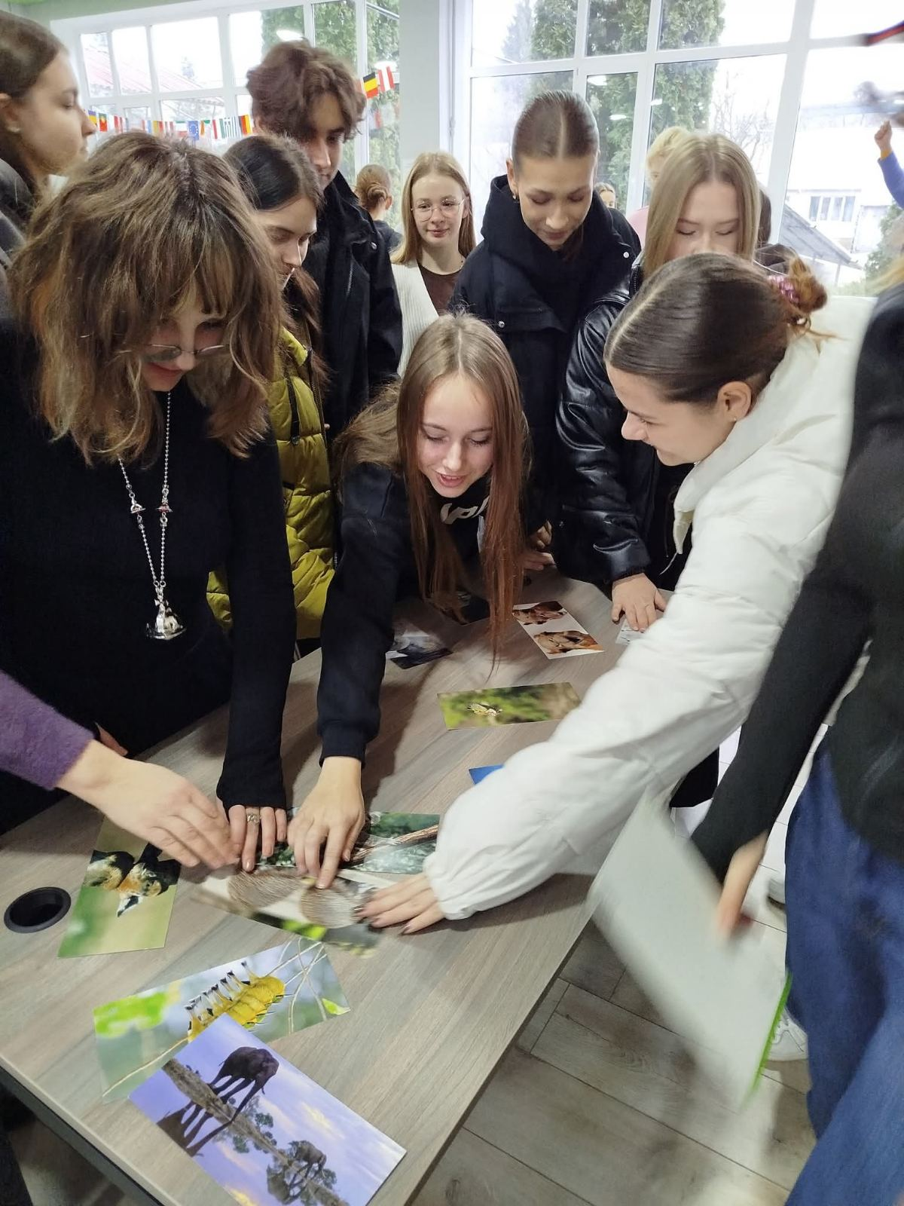
СПЕЦІАЛЬНІ ПРОГРАМНІ КОМПЕТЕНТНОСТІ
СК01. Здатність визначати та описувати характеристики організації.
СК02. Здатність аналізувати результати діяльності організації, зіставляти їх з факторами впливу зовнішнього та внутрішнього середовища.
СК03. Здатність визначати перспективи розвитку організації.
СК04. Вміння визначати функціональні області організації та зв’язки між ними.
СК05. Здатність управляти організацією та її підрозділами через реалізацію функцій менеджменту.
СК06. Здатність діяти соціально відповідально і свідомо.
СК07. Здатність обирати та використовувати сучасний інструментарій менеджменту.
СК08. Здатність планувати діяльність організації та управляти часом.
СК09. Здатність працювати в команді та налагоджувати міжособистісну взаємодію при вирішенні професійних завдань.
СК10. Здатність оцінювати виконувані роботи, забезпечувати їх якість та мотивувати персонал організації.
СК11. Здатність створювати та організовувати ефективні комунікації в процесі управління.
СК12. Здатність аналізувати й структурувати проблеми організації, формувати обґрунтовані рішення.
СК13. Розуміти принципи права та використовувати їх у професійній діяльності.
СК14. Розуміти принципи психології та використовувати їх у професійній діяльності.
СК15. Здатність формувати та демонструвати лідерські якості та поведінкові навички.

Slide 14
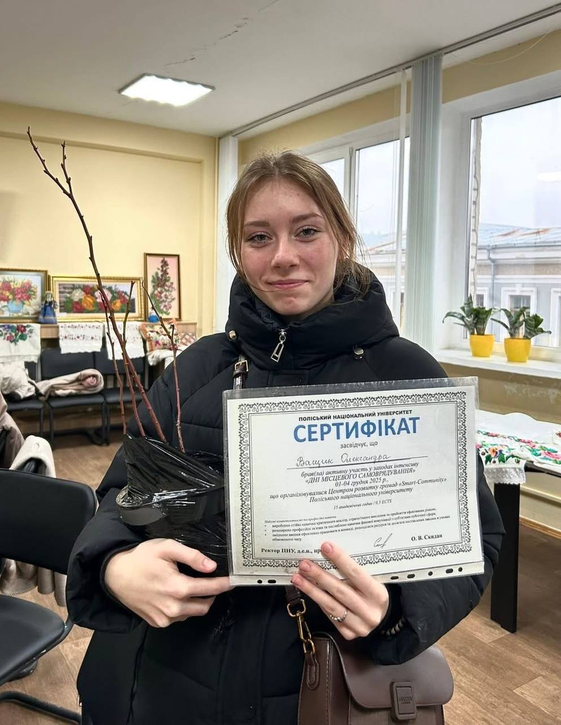
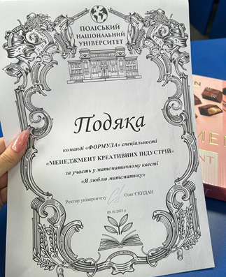
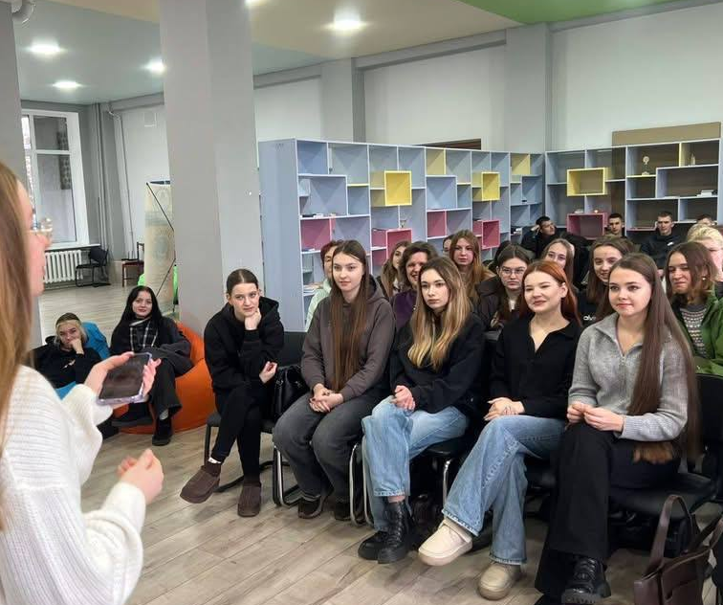
РЕЗУЛЬТАТИ НАВЧАННЯ
РН01. Знати свої права і обов’язки як члена суспільства, усвідомлювати цінності громадянського суспільства, верховенства права, прав і свобод людини і громадянина в Україні.
РН02. Зберігати моральні, культурні, наукові цінності та примножувати досягнення суспільства, використовувати різні види та форми рухової активності для ведення здорового способу життя.
РН03. Демонструвати знання теорій, методів і функцій менеджменту, сучасних концепцій лідерства.
РН04. Демонструвати навички виявлення проблеми та обґрунтування управлінських рішень.
РН05. Описувати зміст функціональних сфер діяльності організації.
РН06. Виявляти навички пошуку, збирання та аналізу інформації, розрахунку показників для обґрунтування управлінських рішень.
РН07. Виявляти навички організаційного проектування.
РН08. Застосовувати методи менеджменту для забезпечення ефективності діяльності організації.
РН09. Демонструвати навички взаємодії, лідерства, командної роботи.
РН10. Мати навички обґрунтування дієвих інструментів мотивування персоналу організації
РН11. Демонструвати навички аналізу ситуації та здійснення комунікації у різних сферах діяльності організації.
РН12. Оцінювати правові, соціальні та економічні наслідки функціонування організації.
РН13. Спілкуватись в усній і письмовій формі державною та іноземною мовами.
РН14. Ідентифікувати причини стресу, адаптувати себе та членів команди до стресової ситуації, знаходити засоби до її нейтралізації.
РН15. Демонструвати здатність діяти соціально відповідально та громадсько свідомо на основі етичних міркувань (мотивів), повагу до різноманітності та міжкультурності.
РН16. Демонструвати навички самостійної роботи, гнучкого мислення, відкритості до нових знань, бути критичним і самокритичним.
РН17. Виконувати дослідження індивідуально та/або в групі під керівництвом лідера.
РН18. Користуватись базовими цифровими та комунікаційними інструментами для взаємодії з громадськістю, партнерами, креативним середовищем на основі застосування цифрових платформ.
РН19. Мати навички оцінювання напрямів екосистемної підтримки креативного сектору, оцінки потенціалу креативних індустрій та аналізувати їх вплив на сталий розвиток культурної ідентичності, формування стратегій просування креативного та культурного продукту, підтримки інноваційного та креативного підприємництва.

Slide 15
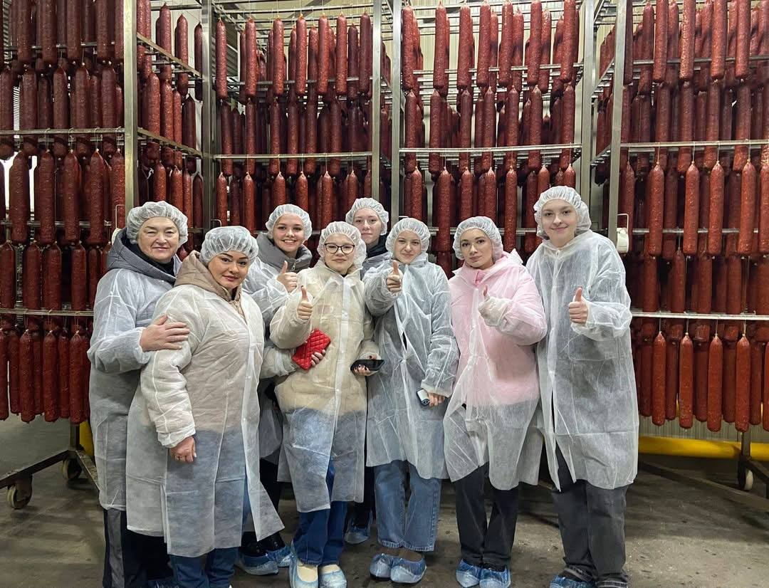
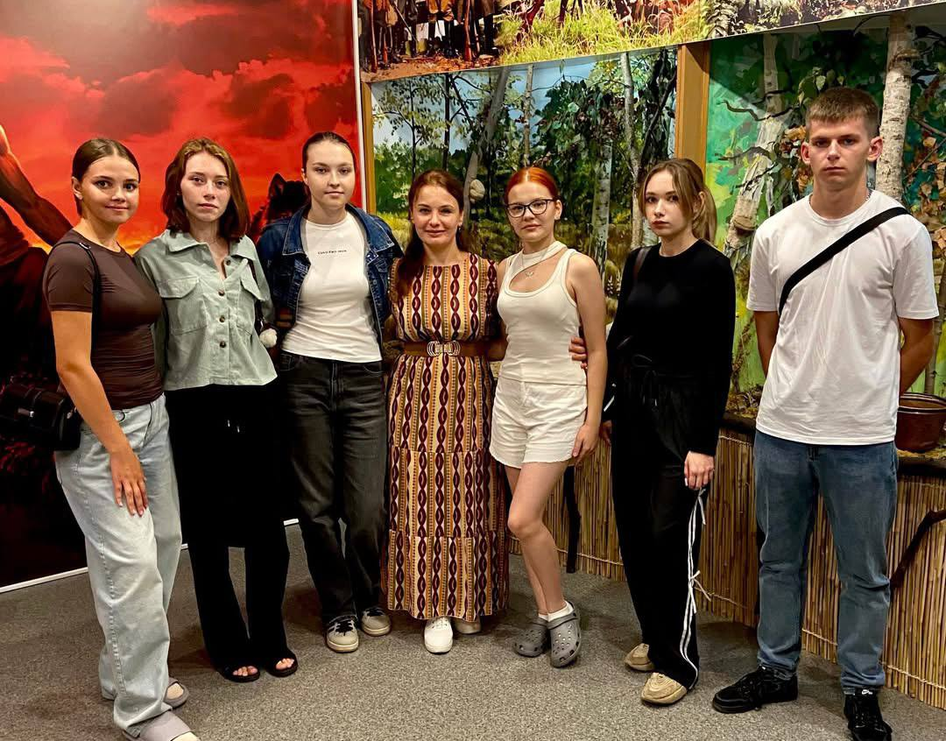
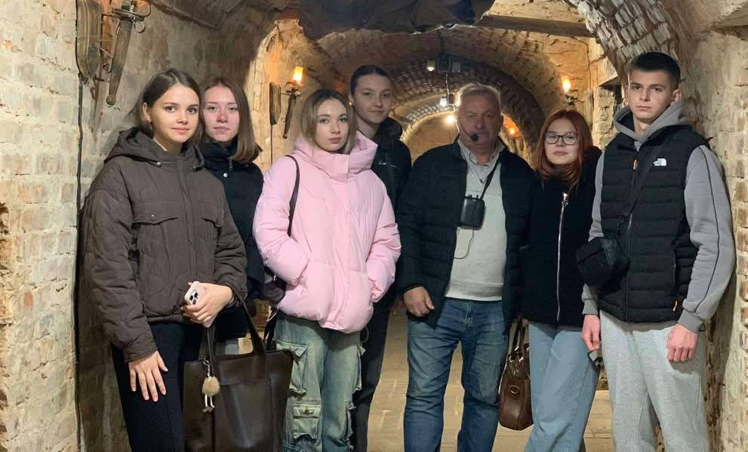
ПРОФЕСІЙНІ МОЖЛИВОСТІ ВИПУСКНИКІВ
Фахівець здатний виконувати професійну роботу відповідно до національного класифікатора професій ДК 003:2010 та/або International Standard Classification of Occupations 2008 (ISCO-08).
1143.4 Вищі посадові особи інших громадських організацій
в соціально-культурній сфері;
1210.1 Керівники підприємств, установ та організацій;
1227 Керівники виробничих підрозділів у комерційному
обслуговуванні;
1229.6 Керівники підрозділів у сфері культури, відпочинку та спорту;
1229.7 Керівники інших основних підрозділів в інших сферах діяльності;
1234 Керівники підрозділів з реклами та зв'язків з громадськістю;
1238 Керівники проектів та програм (у сфері креативних індустрій);
1239 Керівники інших функціональних підрозділів;
14 Менеджери (управителі) підприємств, установ, організацій та їх підрозділів;
1473 Менеджери (управителі) у сфері надання інформації;
1474 Менеджери (управителі) у сфері досліджень та розробок;
1475.3 Менеджери (управителі) з дослідження ринку та вивчення суспільної думки;
1476 Менеджери з архітектури та будівництва, технічного контролю, аналізу, реклами;
1476.1 Менеджери (управителі) з реклами;
1483 Менеджери (управителі) у соціальній сфері;
1492 Менеджери (управителі) у сфері культури, відпочинку та спорту;
1496 Менеджери (управителі) із соціальної та корпоративної відповідальності.

Slide 16
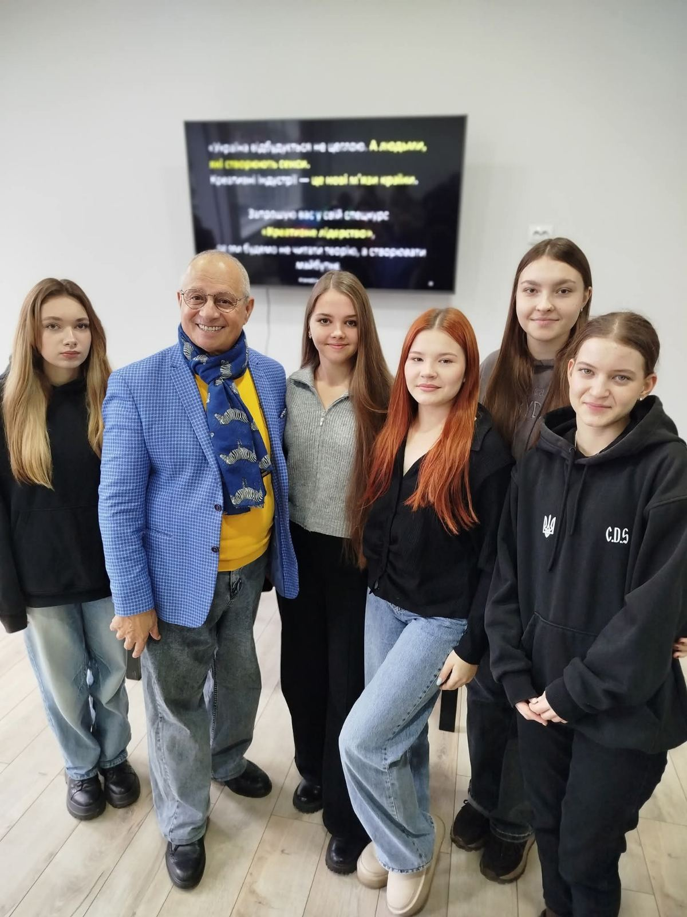
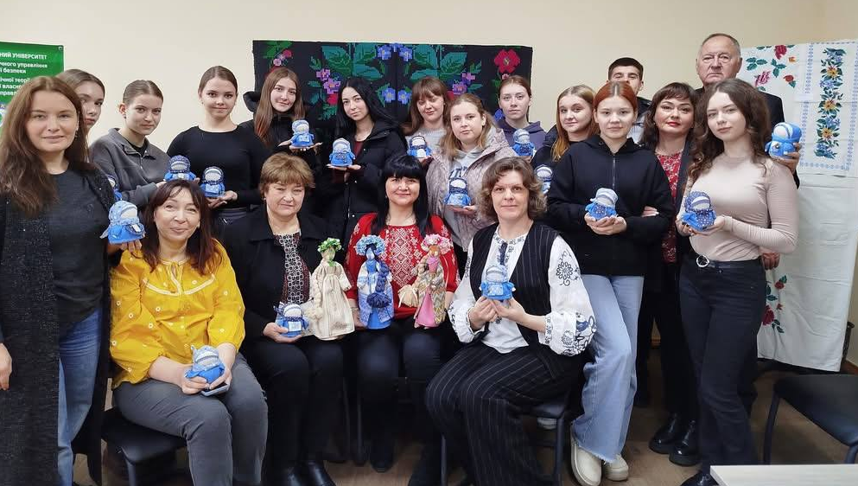
ПАРТНЕРСТВО ЗІ СТЕЙКХОЛДЕРАМИ
Стейкхолдери спеціальності «Менеджмент креативних індустрій» мають спільну мету ‒ забезпечити підготовку конкурентоспроможних фахівців для креативної економіки, а їх основна функція полягає у формуванні, реалізації та вдосконаленні освітнього процесу відповідно до потреб ринку, суспільства та держави.
П.І.Б. | Місце роботи, посада
ГАЛУШКА Зоя Іванівна | доктор економічних наук, професор; завідувачка кафедри економічної теорії, менеджменту та адміністрування Чернівецького національного університету ім. Ю. Федьковича
МАЗУР Ірина Іванівна | доктор економічних наук, професор; професор кафедри екологічного менеджменту та підприємництва економічного факультету Київського національного університету імені Тараса Шевченка
ДЯЧУК Ірина Дмитрівна | кандидат філософських наук, доцент; генеральний директор Національного музею космонавтики ім. С.П. Корольова, м. Житомир
КРАВЕЦЬ Ірина Вікторівна | кандидат економічних наук, доцент, керівник напряму проєкту Aktion Mensch, AWO (Arbeiterwohlfahrt Kreisverband Wesel e.V. (Німеччина).
ЛИСИЦЬКА Ганна Петрівна | головний спеціаліст відділу формування національного архівного фонду та діловодства Державного архіву Житомирської області
БОГДАН Сергій Сергійович | бакалавр аудіовізуального мистецтва та виробництва, менеджер освітніх проєктів у освітній центр «Явкурсі»
ОСТАПЧУК Любов Миколаївна | головний спеціаліст відділу культури та туризму Ємільчинської селищної ради
ПІДПОКРОВНА Тамара Іванівна | директор комунального закладу «Публічна бібліотека» Новогуйвинської селищної ради
ТІТОВ Володимир Васильович | голова ГО «Спілка молодих журналістів Житомирщини»
ХАРЧЕНКО Алла Миколаївна | головний спеціаліст відділу дизайну міського середовища департаменту містобудування та земельних відносин Житомирської міської ради

Slide 17
МАТЕРІАЛЬНО-ТЕХНІЧНА БАЗА
Освітній процес забезпечується сучасною інфраструктурою, що відповідає вимогам якісної підготовки фахівців галузі: партнертські організації, заклади та підприємства; бази виробничої практики; доступ до наукових баз даних та електронних ресурсів
ІНФРАСТРУКТУРА ТА ТРАЄКТОРІЇ РОЗВИТКУ
ФОРМУВАННЯ ЗМІСТУ
1
Участь у формуванні та періодичному оновленні змісту освітньої програми
2
ПРАКТИЧНА ПІДГОТОВКА
Організація та реалізація практичної
підготовки здобувачів на базі підприємств
КОНСУЛЬТУВАННЯ
3
Консультування під час виконання
Курсових та кваліфікаційних робіт
4
НАУКОВА ДІЯЛЬНІСТЬ
Участь у спільній науково-дослідній
діяльності
ОЦІНЮВАННЯ
5
Оцінювання результатів навчання
та якості підготовки випускників
ПРАЦЕВЛАШТУВАННЯ
6
Можливість працевлаштування здобувачів
на базі підприємств

Slide 18
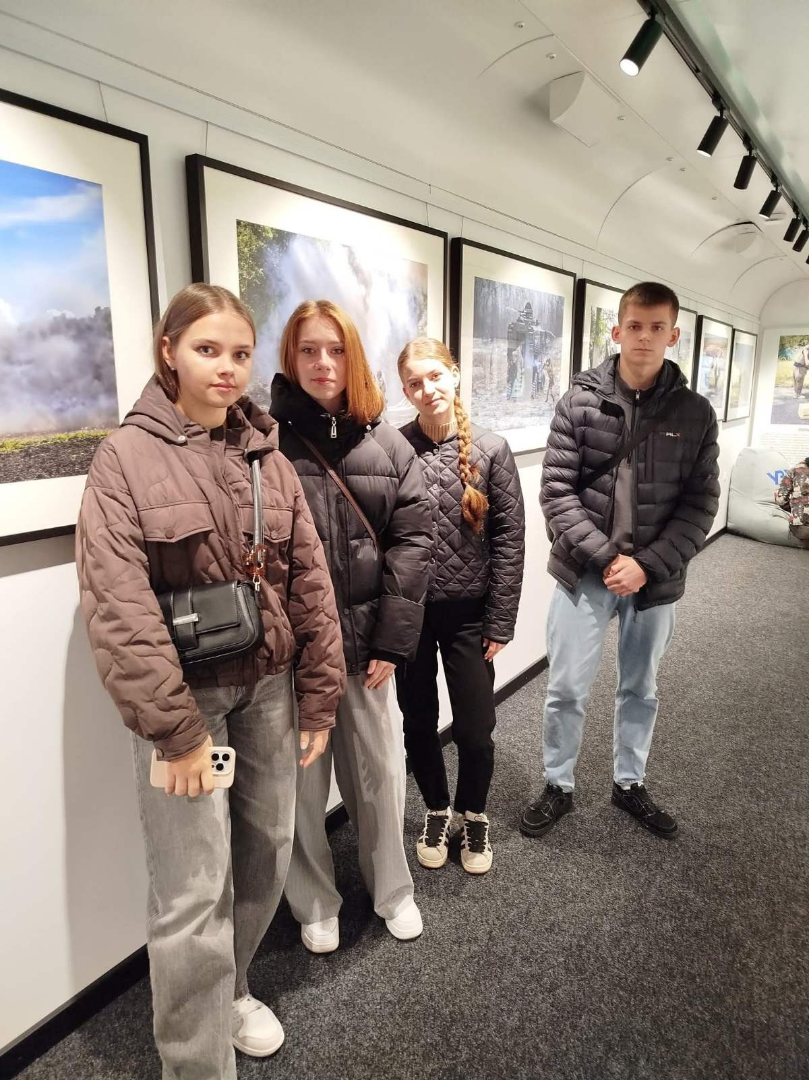
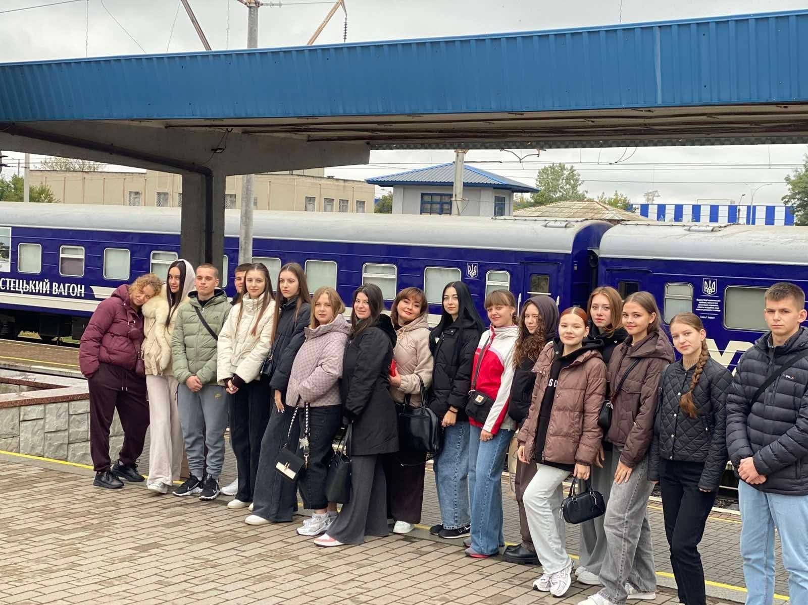
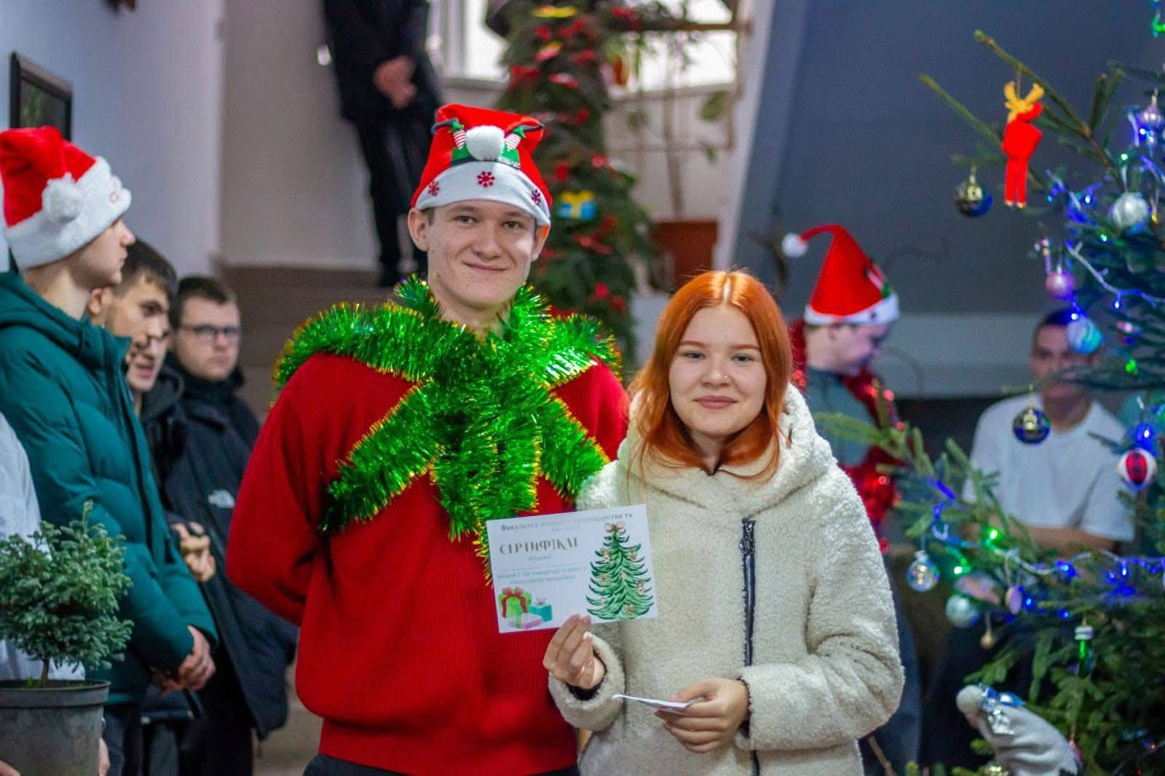
ПЕРСПЕКТИВИ РОЗВИТКУ ОСВІТНЬОЇ ПРОГРАМИ
ОСВІТНІ ТА МЕТОДИЧНІ НАПРЯМИ
ОНОВЛЕННЯ ЗМІСТУ
Оновлення змісту дисциплін відповідно до потреб ринку праці та сучасних викликів галузі
МІЖДИСЦИПЛІНАРНІСТЬ
Розвиток міждисциплінарних освітніх модулів для комплексної підготовки фахівців
ЦИФРОВІЗАЦІЯ
Інтеграція цифрових та змішаних форматів навчання у освітній процес
ПРАКТИКО-ОРІЄНТОВАНІ НАПРЯМИ
РОЗШИРЕННЯ БАЗ ПРАКТИК ТА СТАЖУВАНЬ
Залучення нових партнерів для забезпечення якісної практичної підготовки
ЗАЛУЧЕННЯ ПРАКТИКІВ ДО ВИКЛАДАННЯ ОКРЕМИХ МОДУЛІВ
Інтеграція досвіду провідних фахівців галузі в освітній процес
ВИКОНАННЯ КУРСОВИХ ТА КВАЛІФІКАЦІЙНИХ РОБІТ ЗА СУЧАСНИМИ
ТРЕНДАМИ РОЗВИТКУ КРЕАТИВНИХ ІНДУСТРІЙ
Орієнтація на розв'язання практичних кейсів
Notes:
Перший стратегічний напрям — оновлення змісту навчання. Передбачено системне оновлення освітніх компонентів відповідно до потреб ринку праці, сучасних викликів аграрної галузі та вимог європейських стандартів.
Другий напрям — міждисциплінарність. Планується розвиток міждисциплінарних освітніх модулів, які забезпечують комплексну підготовку фахівців із поєднанням знань у сфері виробництва, переробки, екології, економіки та цифрових технологій.
Третій блок — цифровізація. Освітній процес буде посилено за рахунок інтеграції цифрових та змішаних форматів навчання, використання онлайн-платформ, віртуальних лабораторій і симуляторів.
Окрему увагу приділено практико-орієнтованим напрямам розвитку програми. Це, зокрема:
розширення баз практик і стажувань шляхом залучення нових партнерів;
активне залучення практиків до викладання окремих модулів;
розвиток дуальної та проєктно-орієнтованої освіти;
виконання кваліфікаційних робіт за запитами підприємств із орієнтацією на вирішення реальних виробничих завдань.
У цілому перспективи розвитку програми спрямовані на підвищення якості підготовки фахівців, посилення її прикладної спрямованості та інтеграцію у європейський освітній простір.

Slide 19
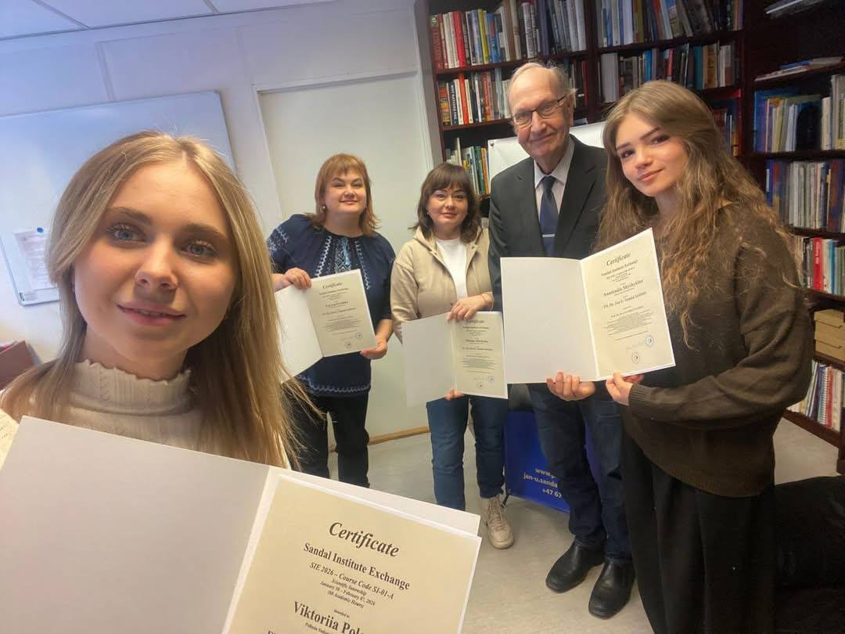
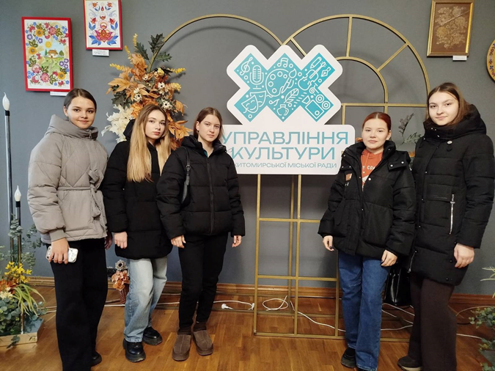
ПЕРСПЕКТИВИ РОЗВИТКУ:
НАУКОВІ ТА МІЖНАРОДНІ НАПРЯМИ
НАУКОВІ ТА ІННОВАЦІЙНІ
Участь здобувачів у прикладних дослідженнях
Впровадження результатів досліджень в освітній процес
МІЖНАРОДНІ
Участь у міжнародних освітніх і наукових проєктах
Академічна мобільність здобувачів і викладачів
Кроскультурна співпраця, участь у міжнародних проєктах
СОЦІАЛЬНІ ТА РЕГІОНАЛЬНІ
Співпраця з громадами та регіональними стейкхолдерами
Підготовка фахівців для розвитку громад
Підтримка післявоєнного відновлення культурної сфери
Розвиток підприємницьких компетентностей випускників
Notes:
Також передбачено перспективи розвитку освітньої програми в науковому, міжнародному та соціально-регіональному вимірах.
Перший блок — наукові та інноваційні напрями.
Програма орієнтована на активне залучення здобувачів освіти до прикладних наукових досліджень, а також на інтеграцію результатів цих досліджень в освітній процес. Це дозволяє формувати у студентів дослідницькі компетентності та готувати їх до інноваційної діяльності в аграрному секторі.
Другий напрям — міжнародна діяльність.
Передбачена участь у міжнародних освітніх і наукових проєктах, розвиток академічної мобільності здобувачів і викладачів, гармонізація освітньої програми з європейськими стандартами, а також створення спільних курсів і програм подвійних дипломів із закордонними партнерами.
Третій блок — соціальні та регіональні напрями розвитку.
Програма спрямована на тісну співпрацю з територіальними громадами та регіональними стейкхолдерами, підготовку фахівців для розвитку сільських територій, підтримку післявоєнного відновлення аграрного сектору та формування підприємницьких компетентностей випускників.
У цілому ці напрями розвитку забезпечують інтеграцію освіти, науки та практики, сприяють міжнародній співпраці та відповідають завданням сталого розвитку регіону й держави.

Slide 20
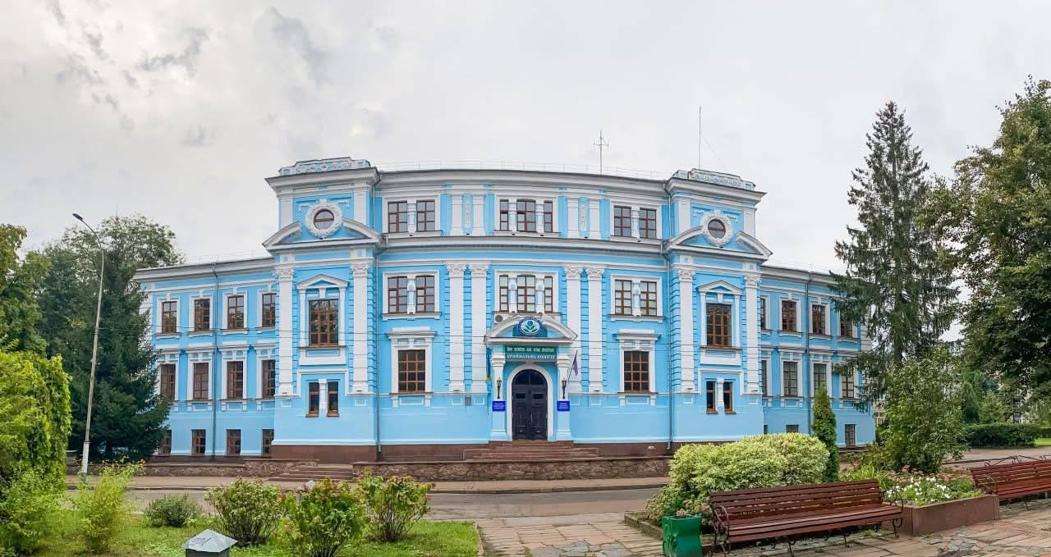
ДЯКУЄМО ЗА СПІВПРАЦЮ
ДЯКУЄМО ЗА СПІВПРАЦЮ
Освітня програма – відкрита система, яка розвивається у партнерстві з роботодавцями, науковцями та громадою.
Ми відкриті до пропозицій, зауважень і спільної роботи над її вдосконаленням.
Освітня програма – відкрита система, яка розвивається у партнерстві з роботодавцями, науковцями та громадою.
Кафедра економічної теорії,
інтелектуальної власності
та публічного управління
ПОЛІСЬКИЙ НАЦІОНАЛЬНИЙ УНІВЕРСИТЕТ
Ми відкриті до пропозицій, зауважень і спільної роботи над її вдосконаленням.
mosienko976@gmail.com
ПОЛІСЬКИЙ НАЦІОНАЛЬНИЙ УНІВЕРСИТЕТ
Кафедра економічної теорії, інтелектуальної власності
та публічного управління

